Slide 1





I.C. Casalbianco
Scuola primaria
Nino Manfredi

Slide 2
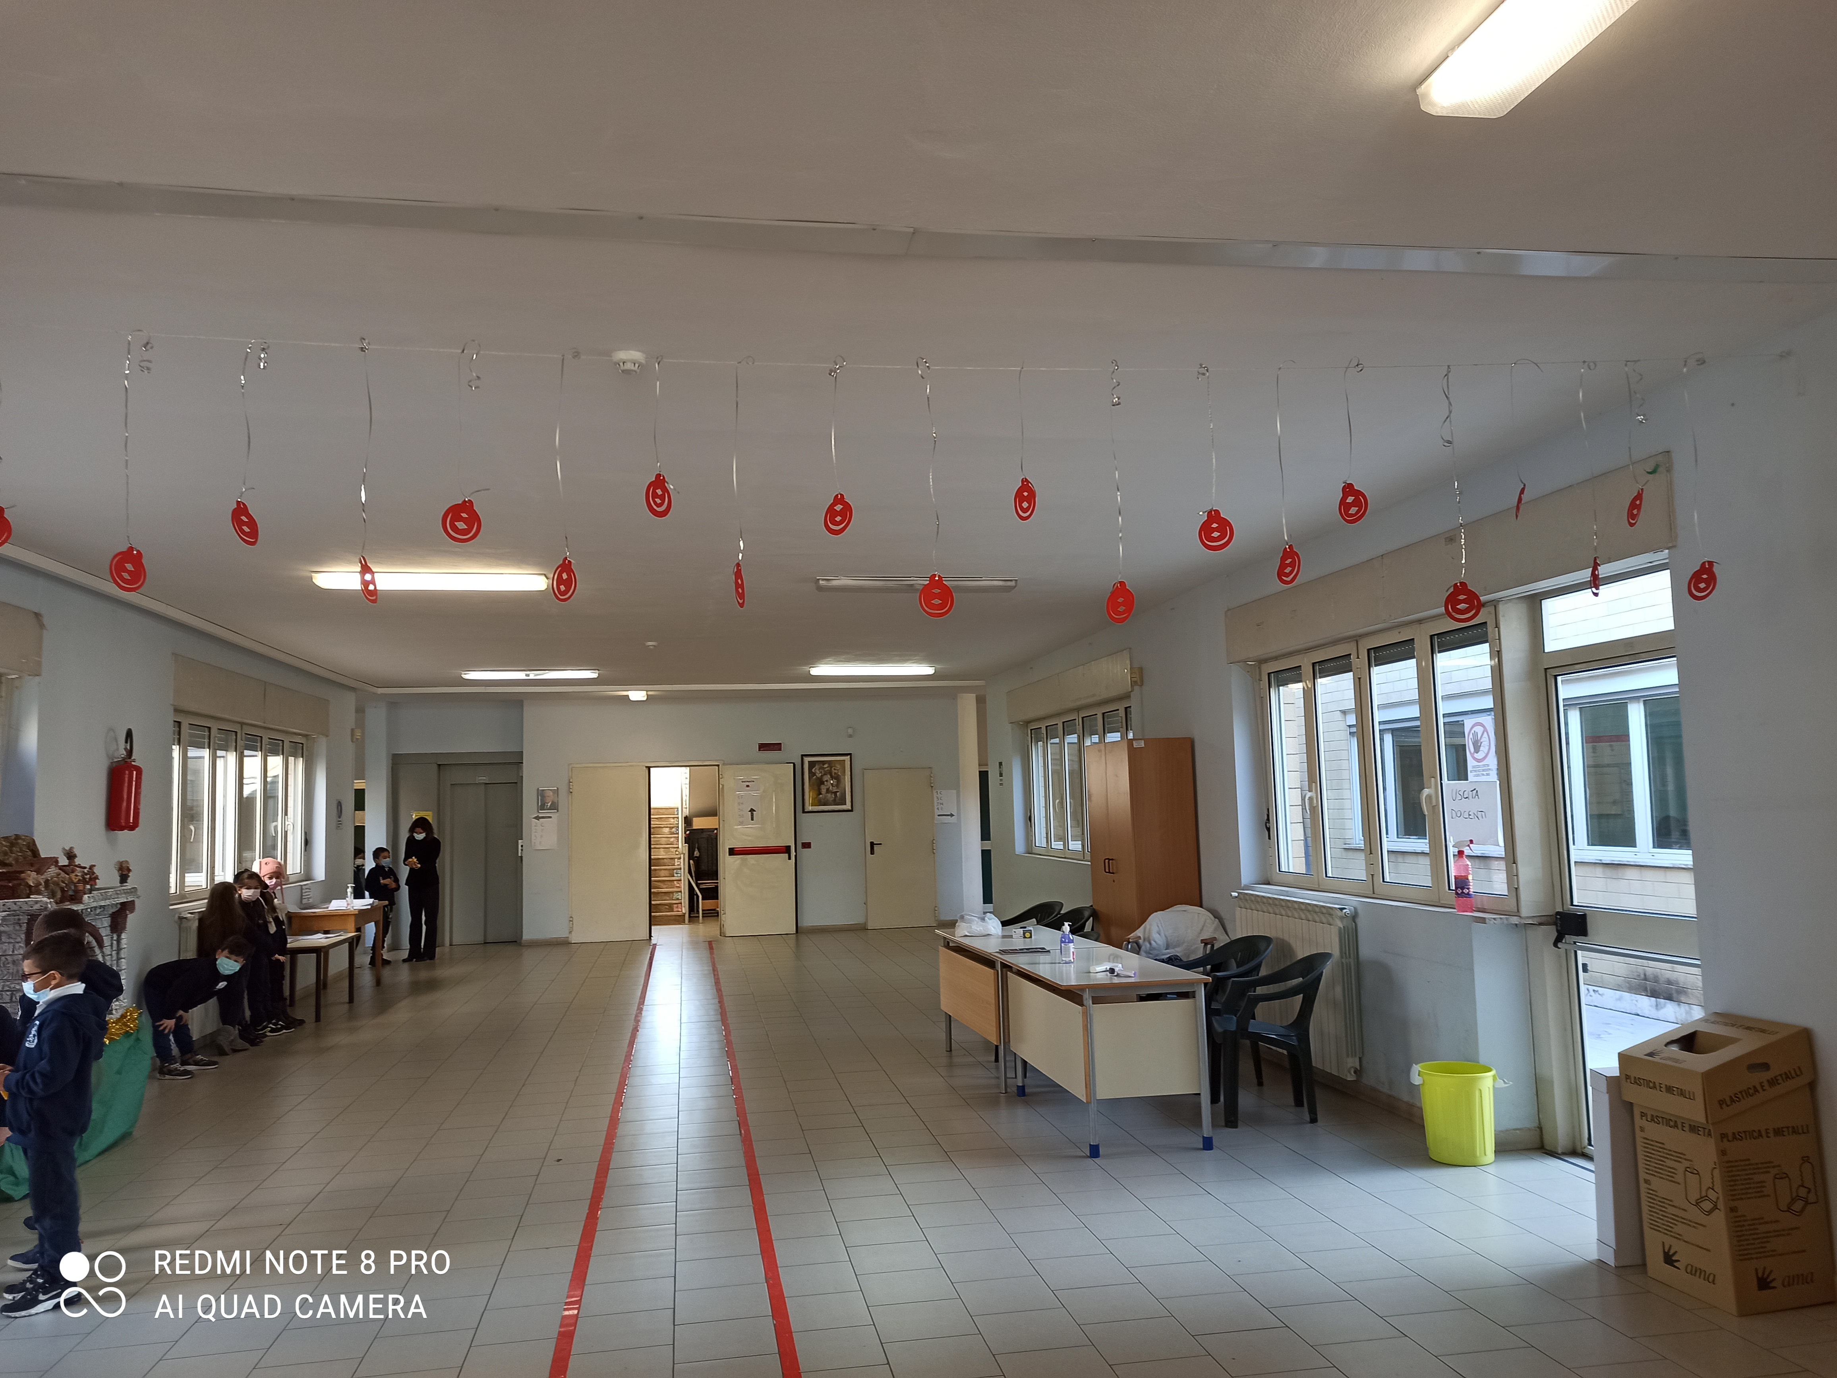
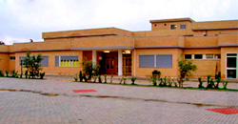
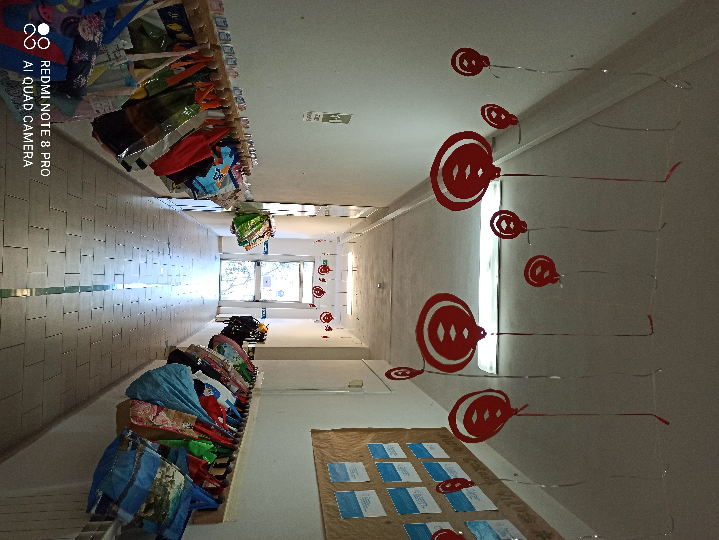
La nostra sede
Scuola Primaria Nino Manfredi
Via Valle Castellana 27/29
00131
Case Rosse – Roma

Slide 3

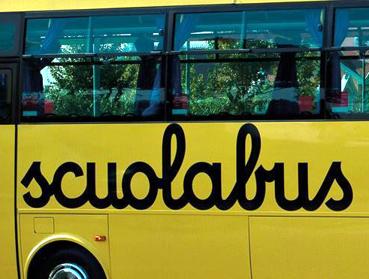
Orario scolastico
Tempo pieno di 40 ore settimanali dal lunedì al venerdì
Tempo normale a 25 ore settimanali dal lunedì al venerdì
La scuola, su richiesta delle famiglie, fornisce un servizio di pre e post scuola e un servizio di trasporto scolastico.

Slide 4
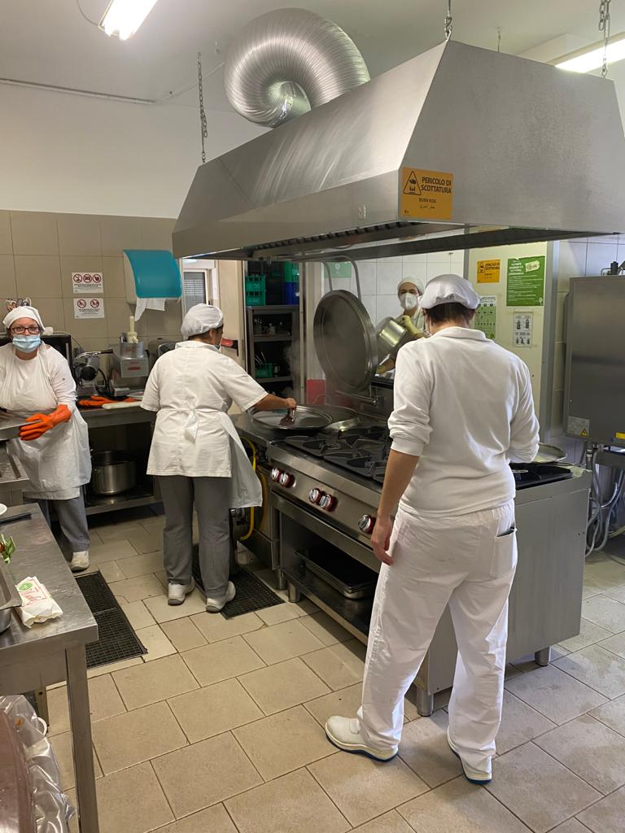

La mensa
Il cibo, per bambini che scelgono il tempo pieno, viene cucinato direttamente a scuola.

Slide 5
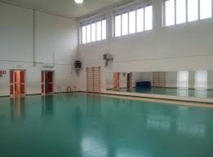

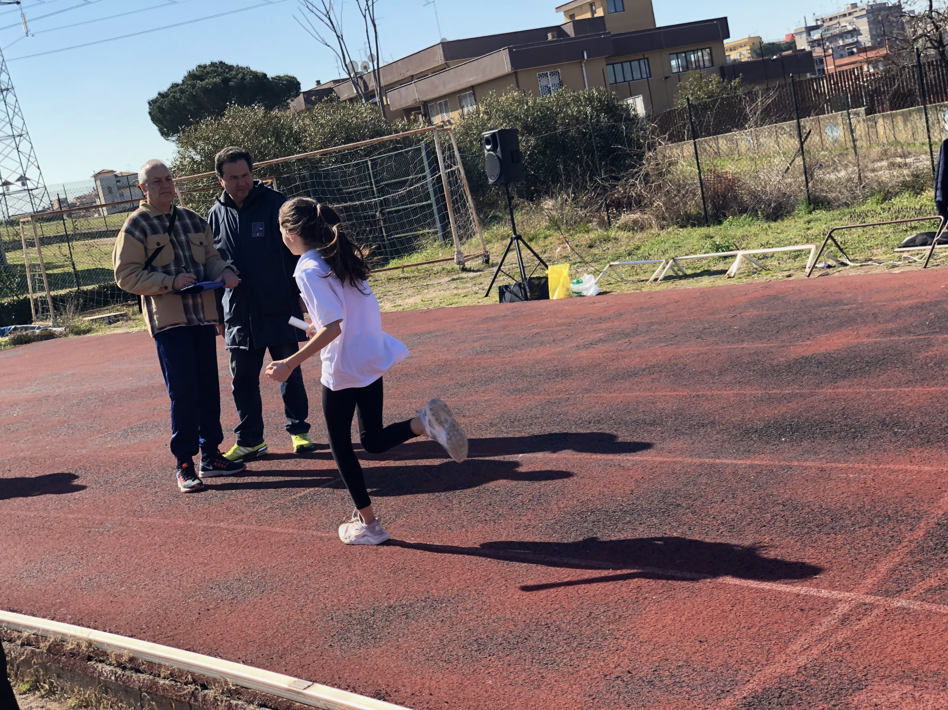
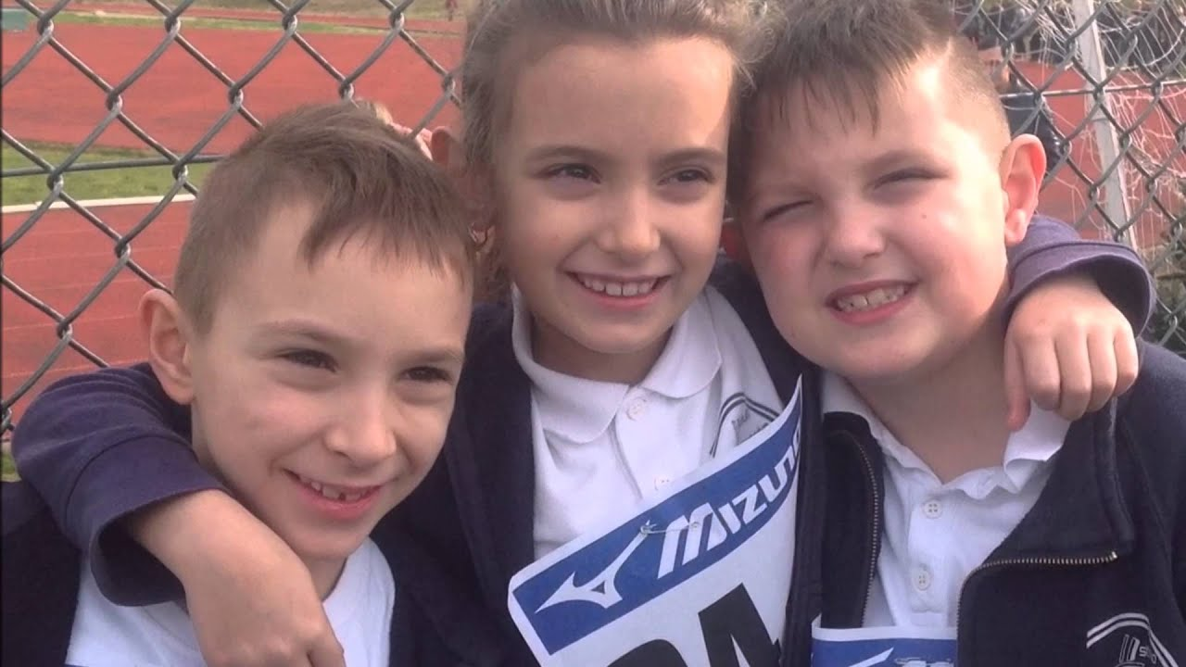
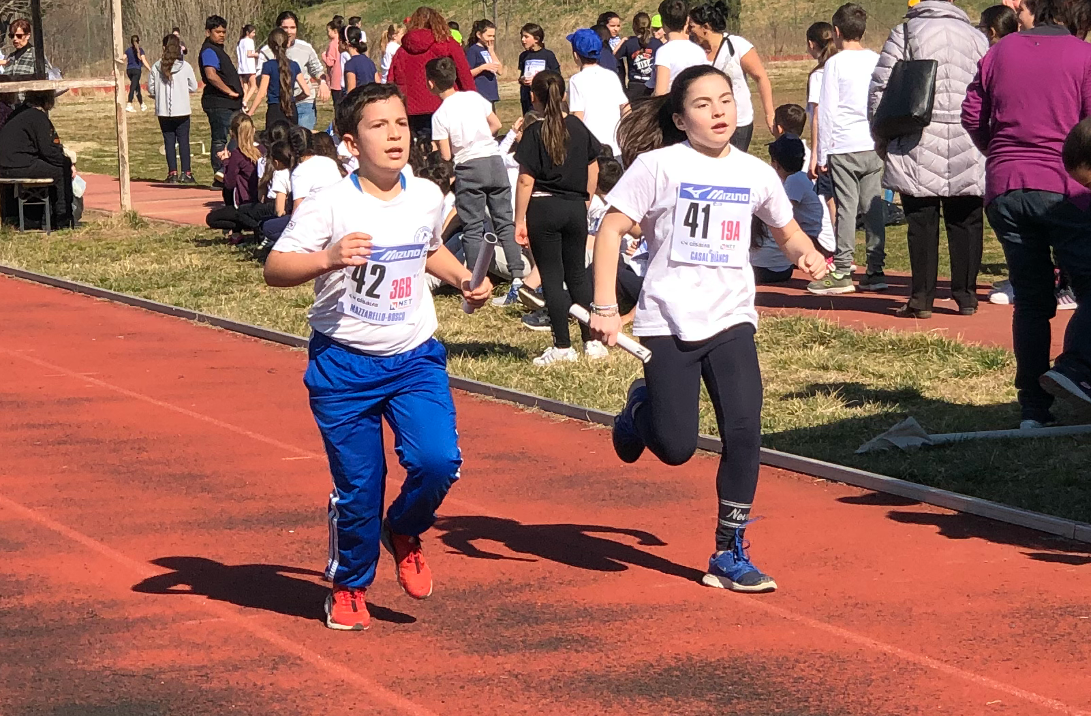
Sport a scuola… e fuori…

Slide 6
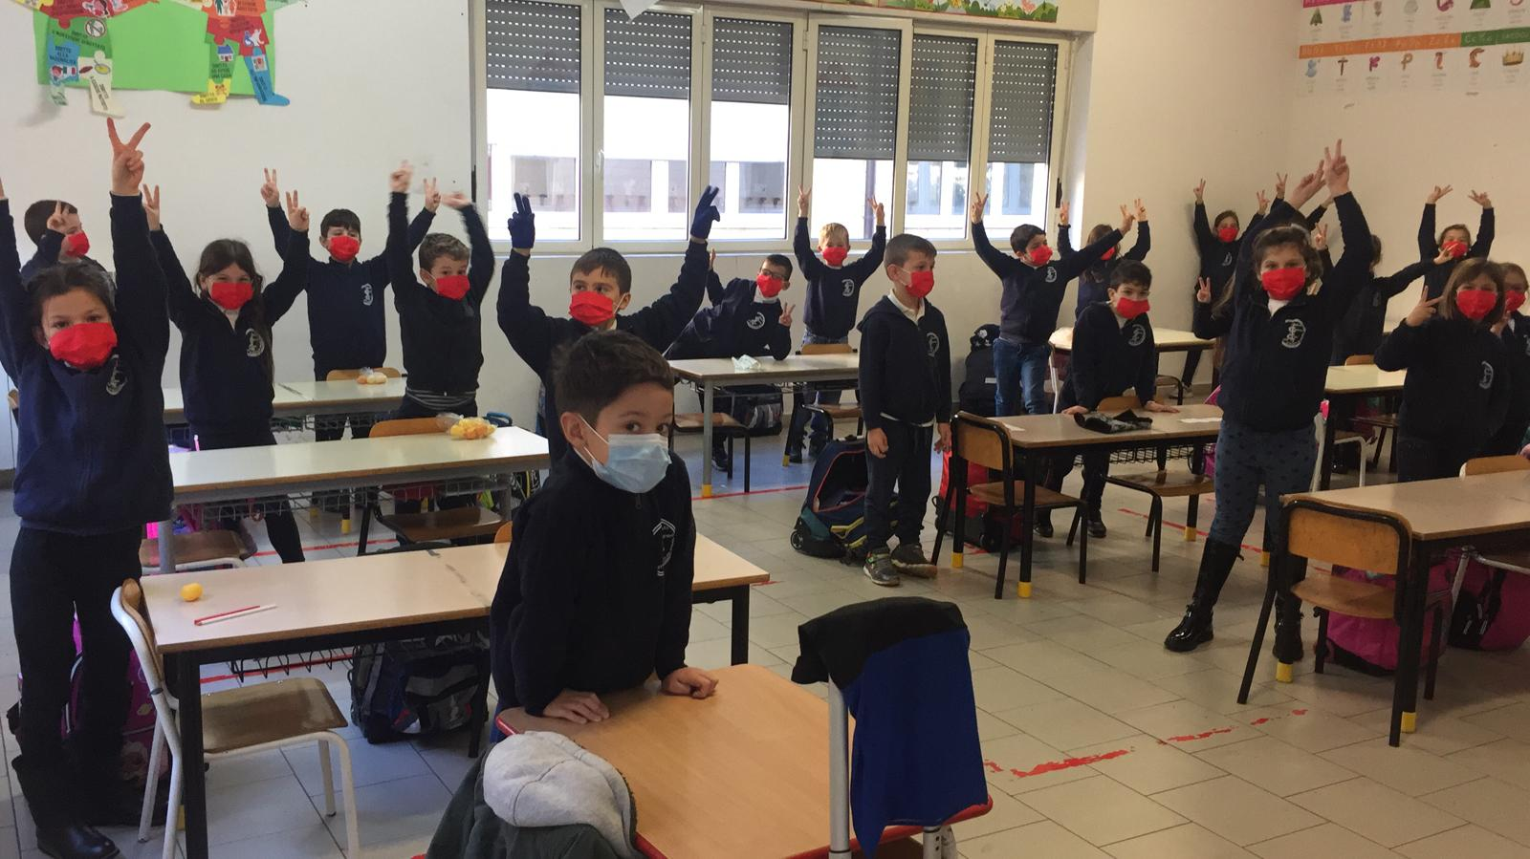
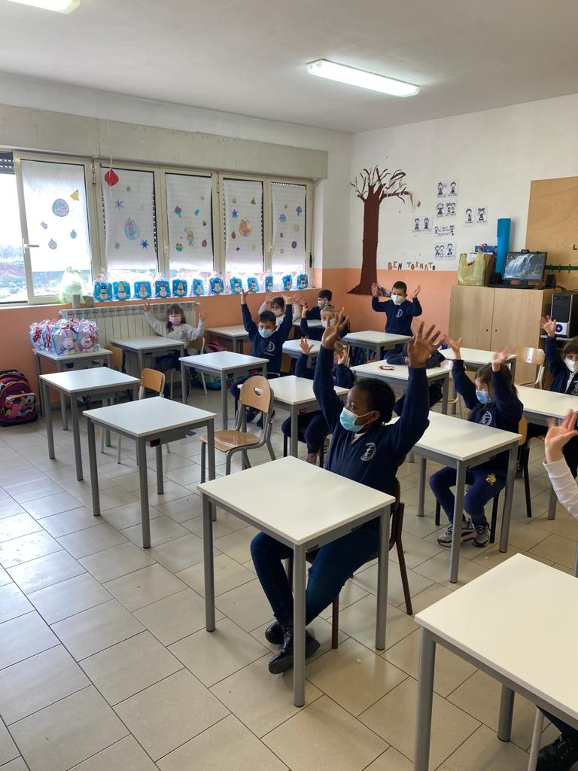

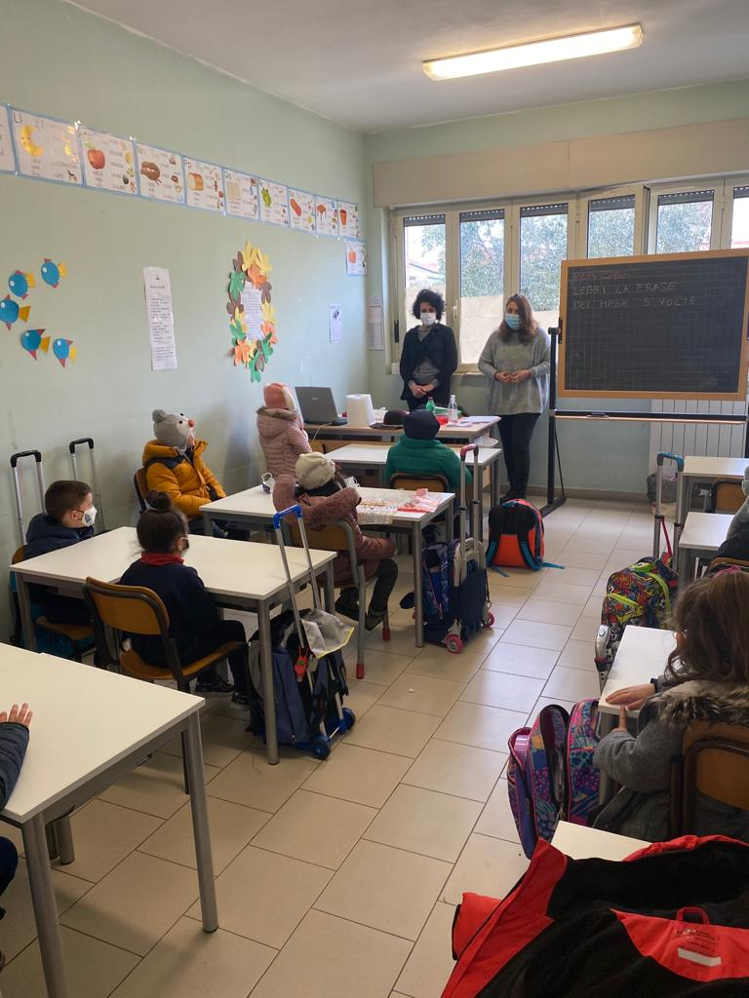
Le nostre aule sono luminose e di varie dimensioni

Slide 7

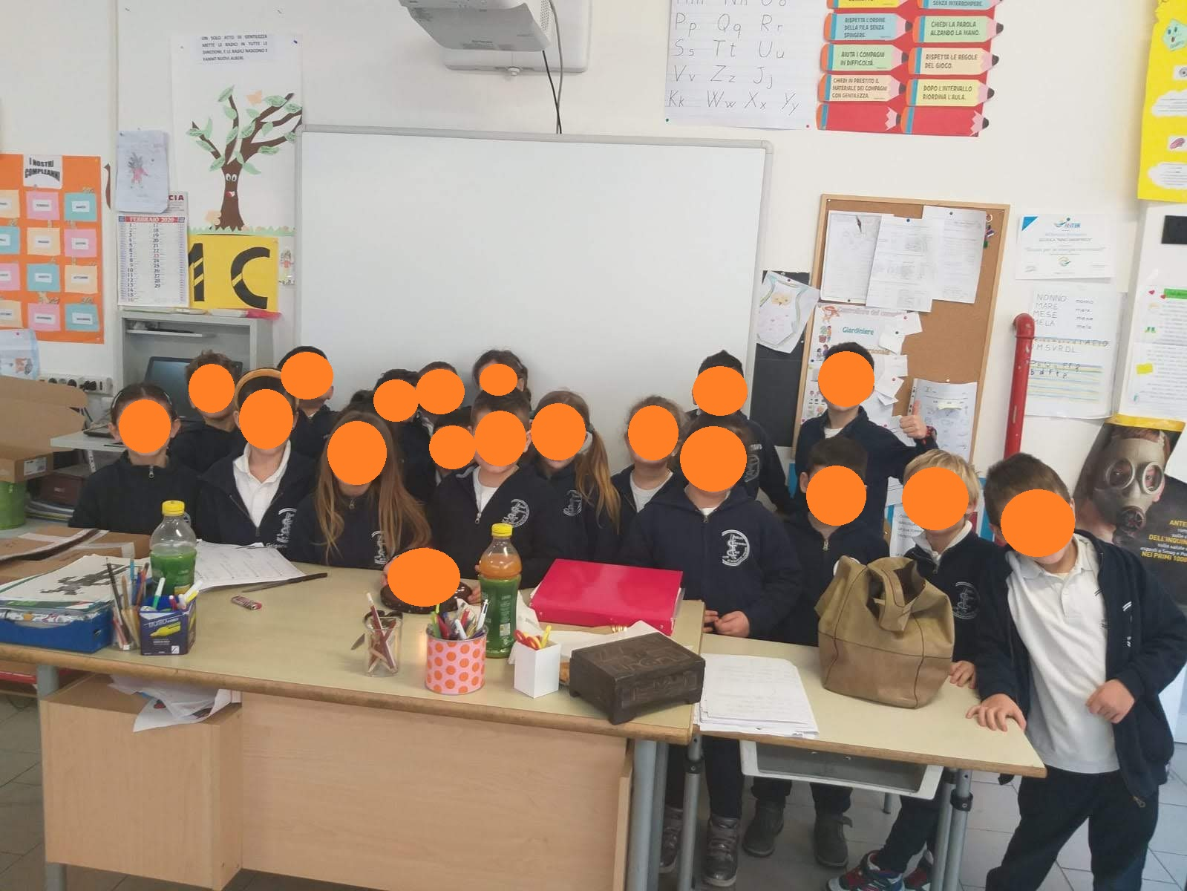
Scuola e tecnologia
Tutte le aule sono dotate di computer e webcam e predisposte quindi per un’eventuale DDI in caso di isolamento fiduciario di uno o più alunni.
Molte classi inoltre hanno in dotazione la Lim

Slide 8

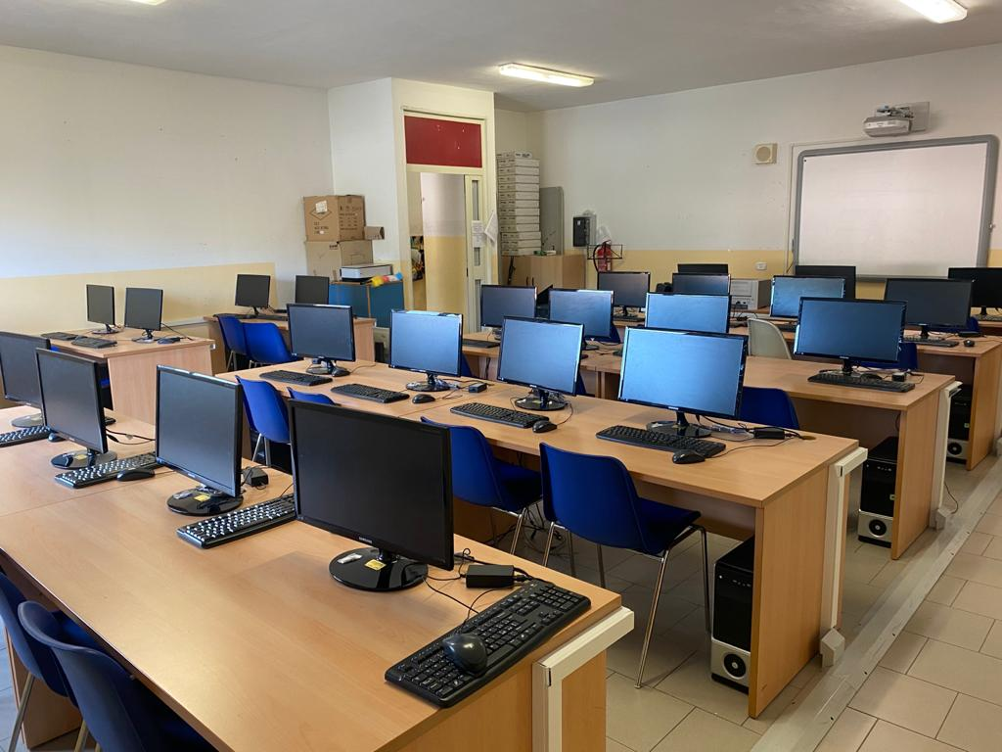
Il nostro fiore all’occhiello… L’aula di Informatica

Slide 9
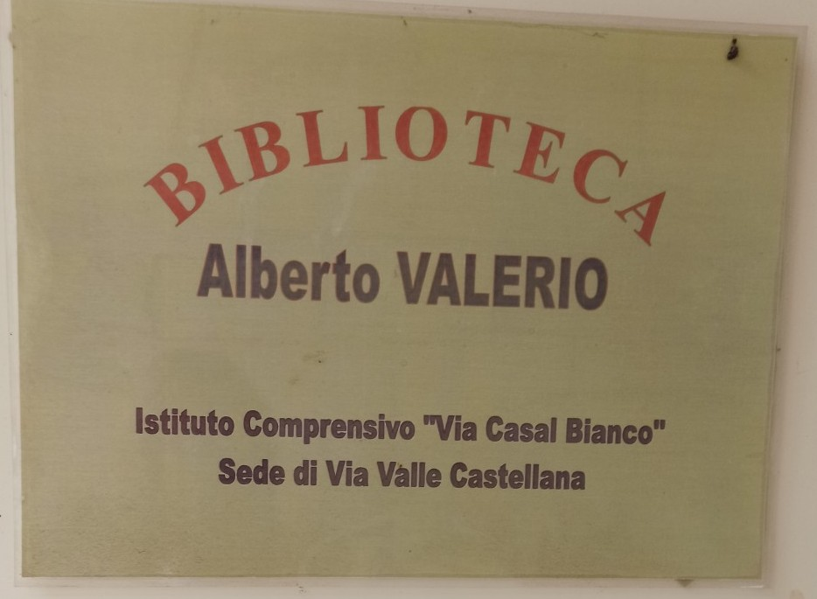
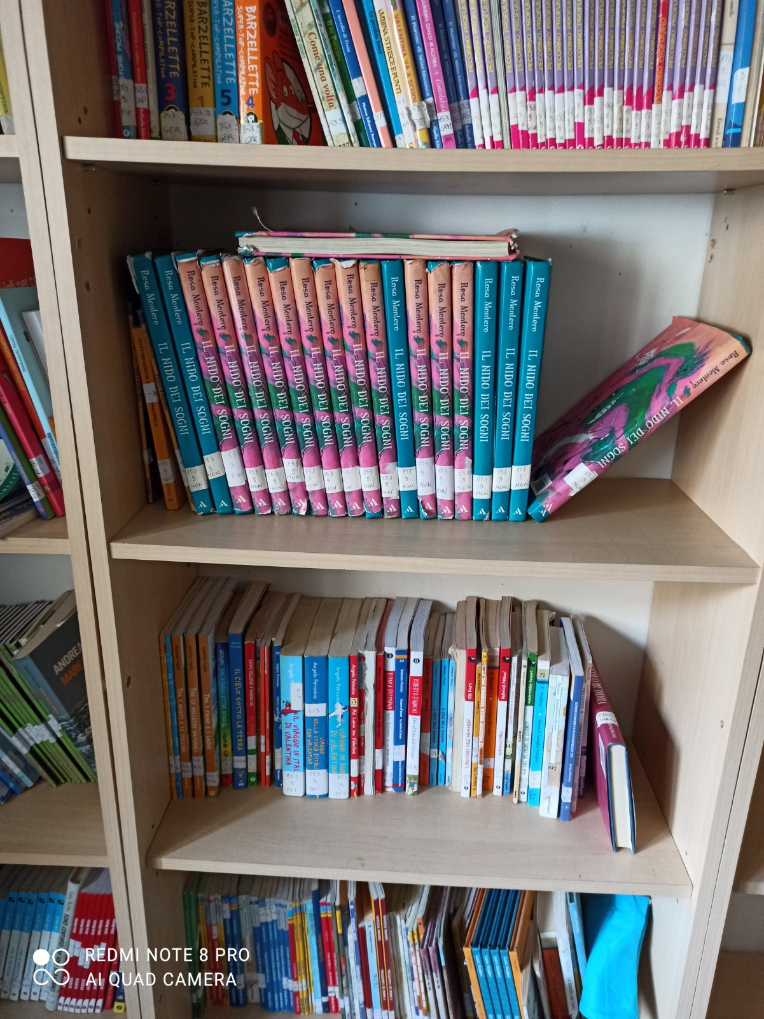
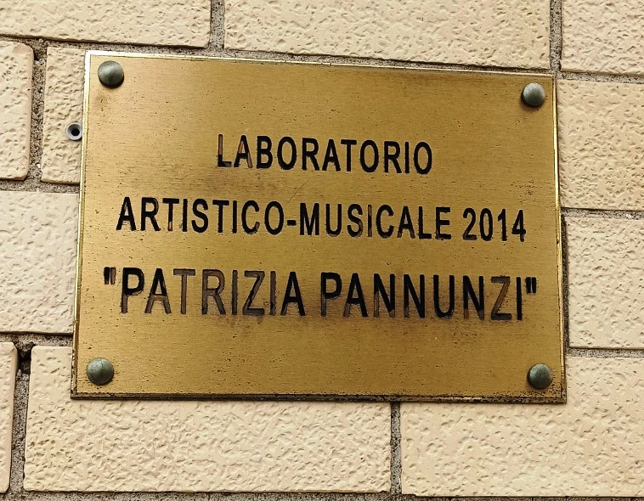
La biblioteca e il laboratorio artistico -musicale

Slide 10

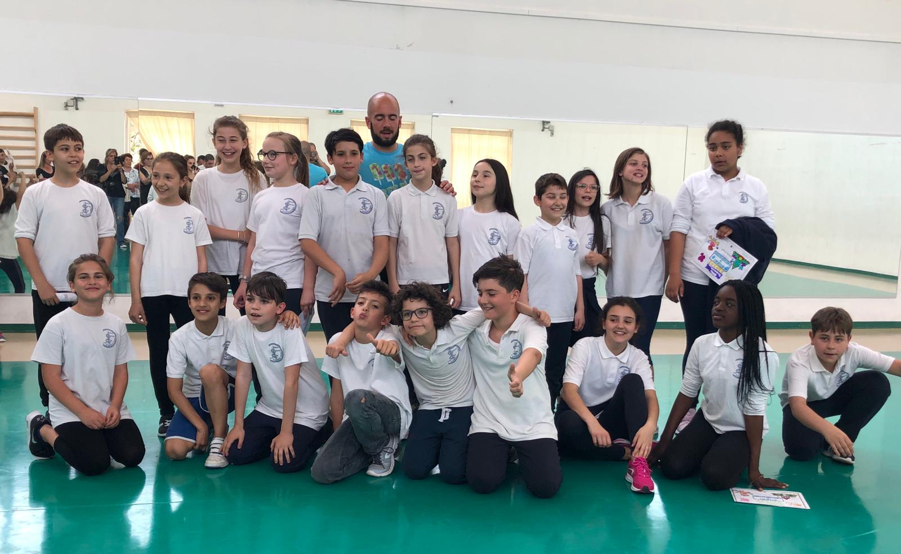

Progetto di lingue in orario extracurricolare Progetto sport di classe Coni/Miur in orario curricolare Progetti di musica e teatro in orario curricolare con esperti esterni e con il contributo delle famiglie Lettura condivisa
I progetti
Esami nell’Istituto

Slide 11
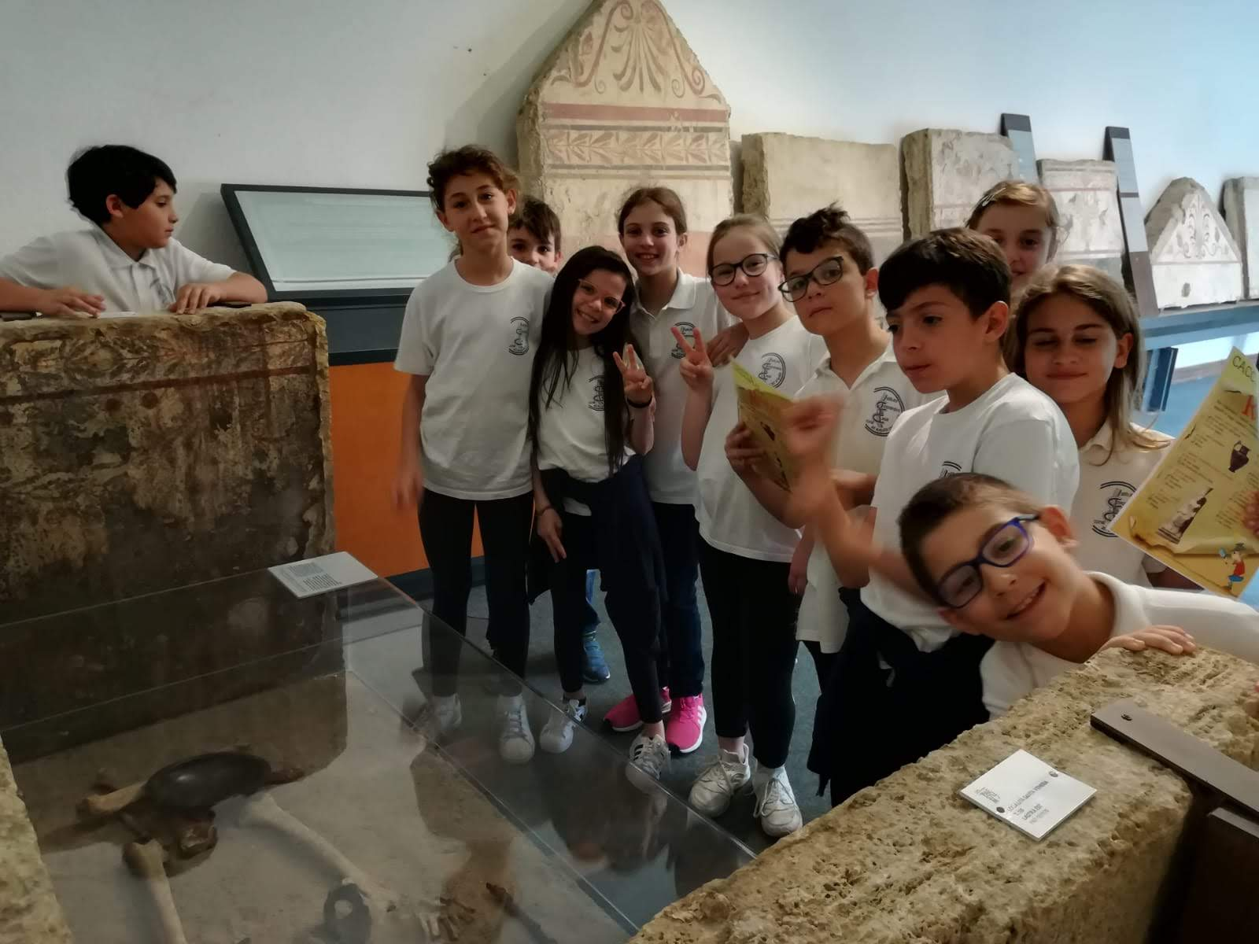
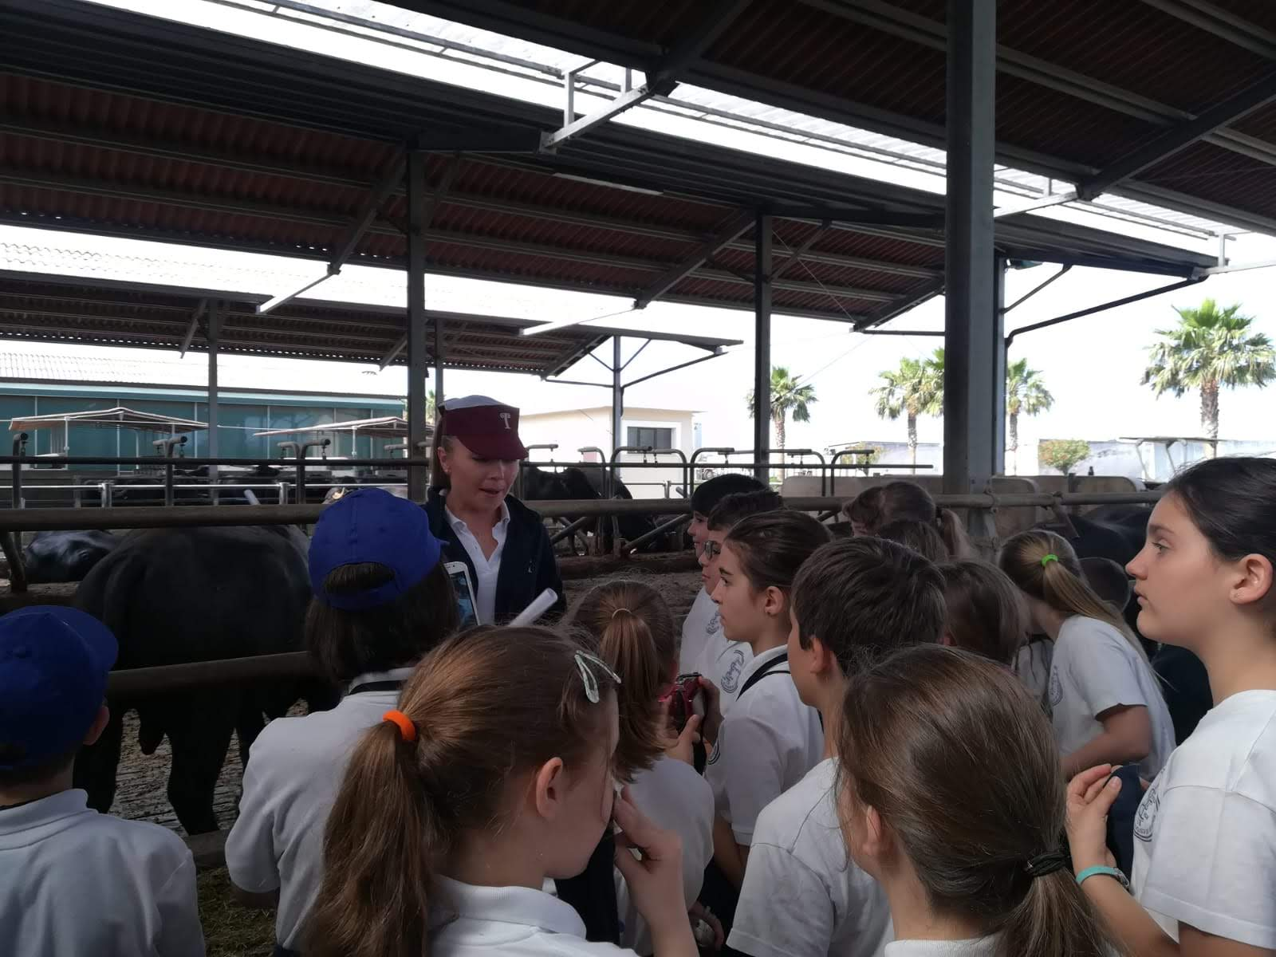
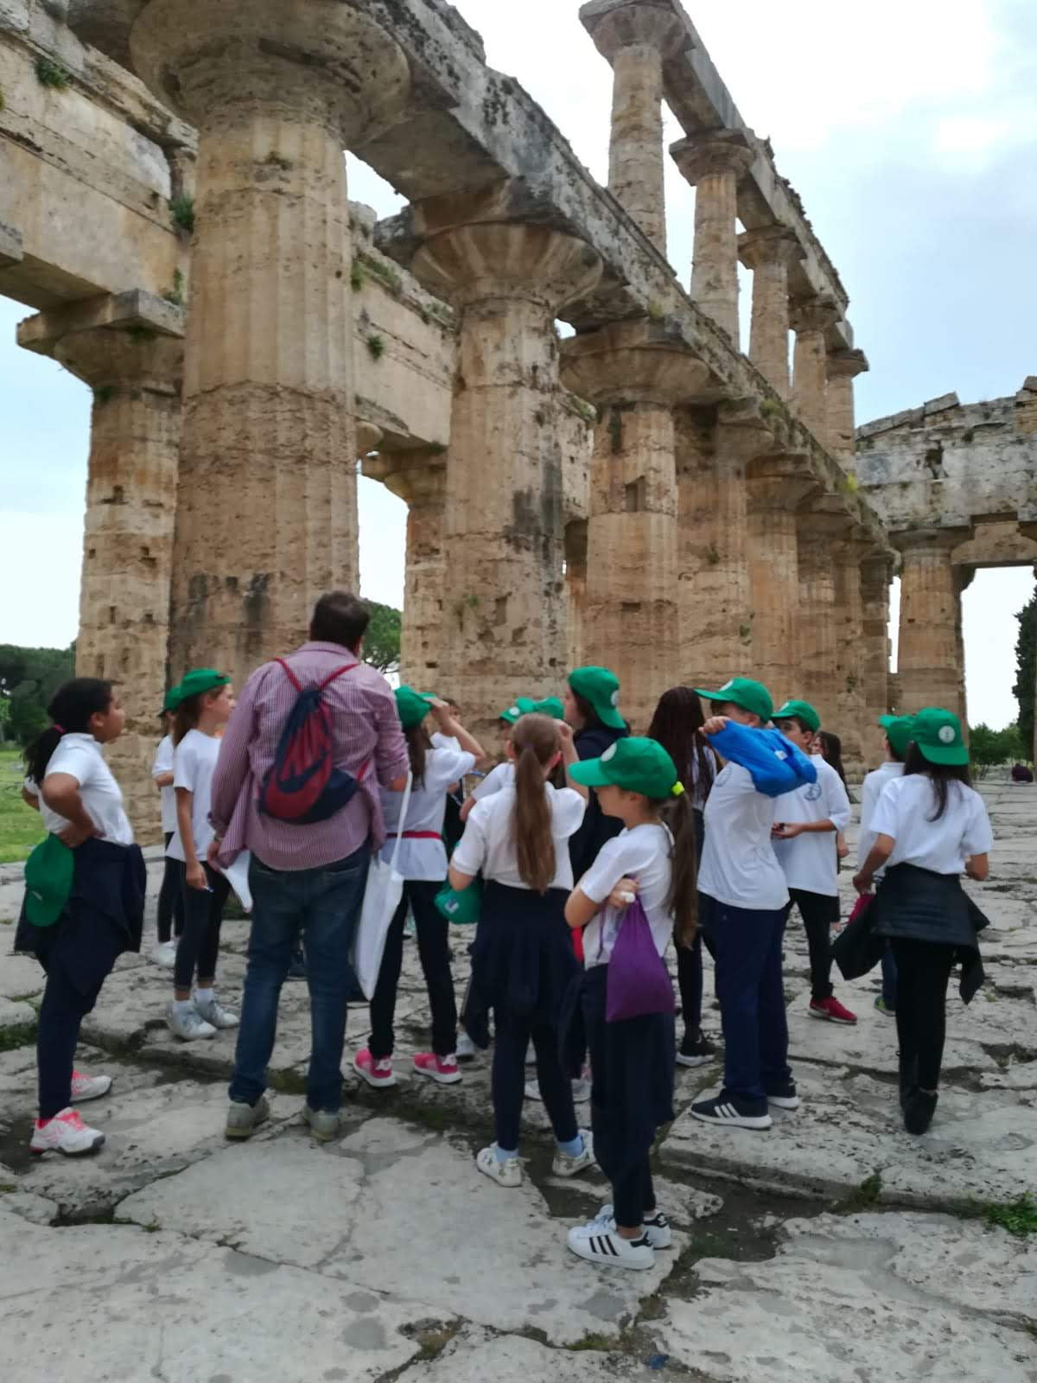
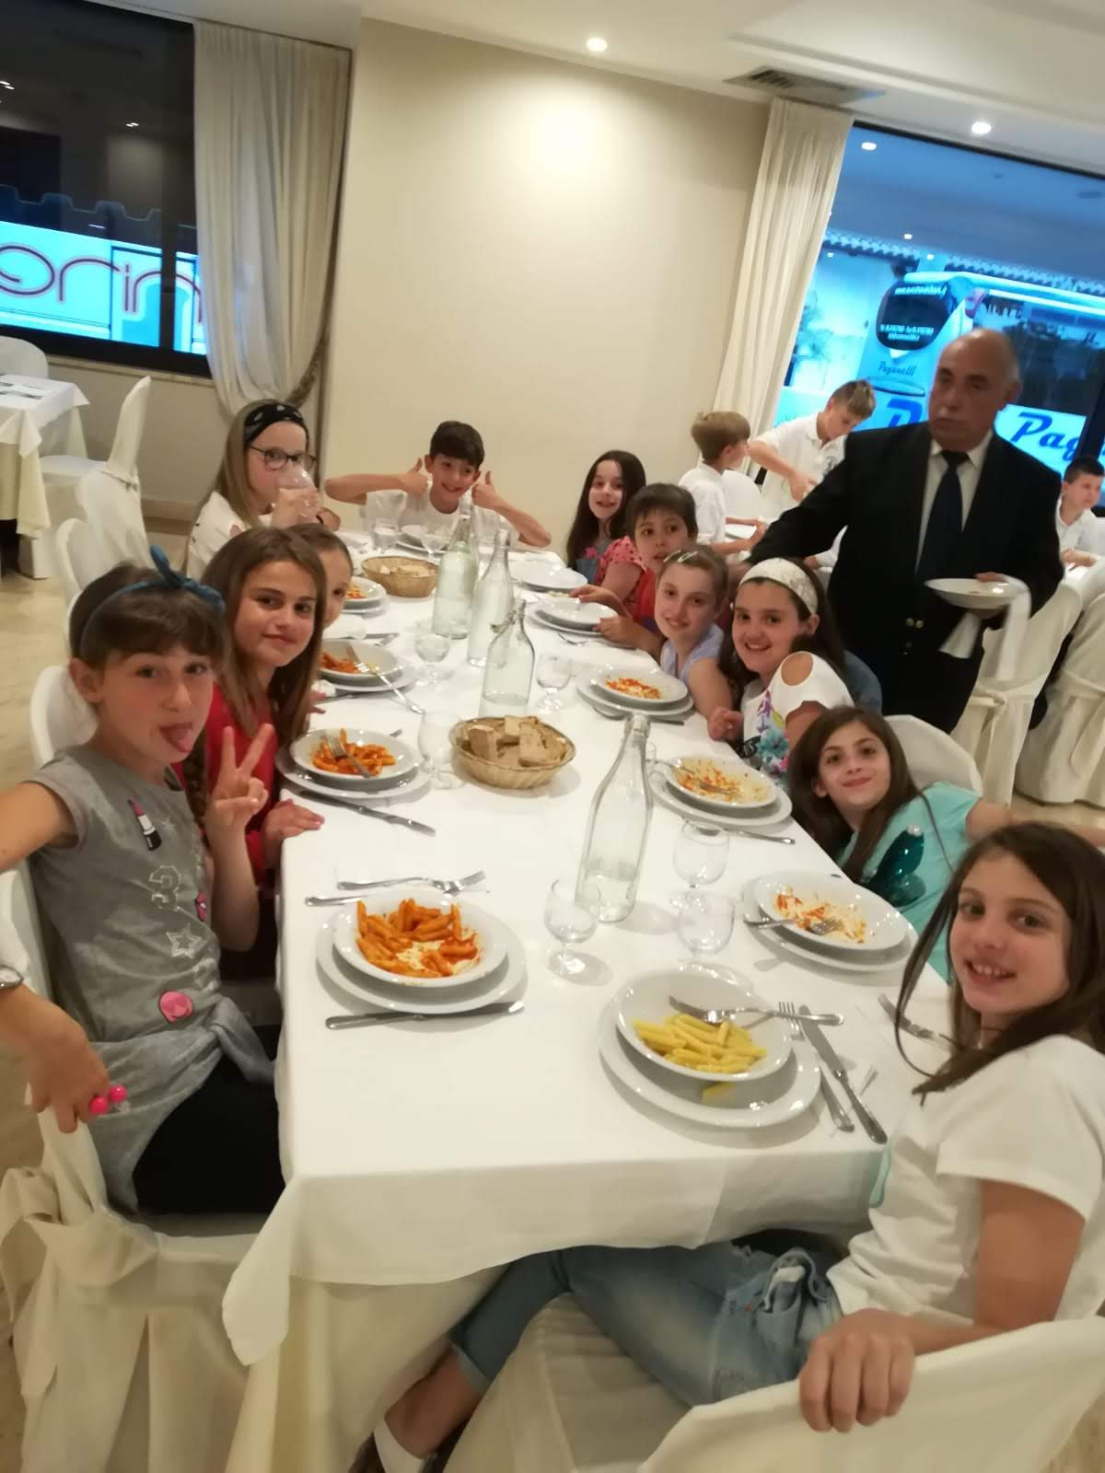
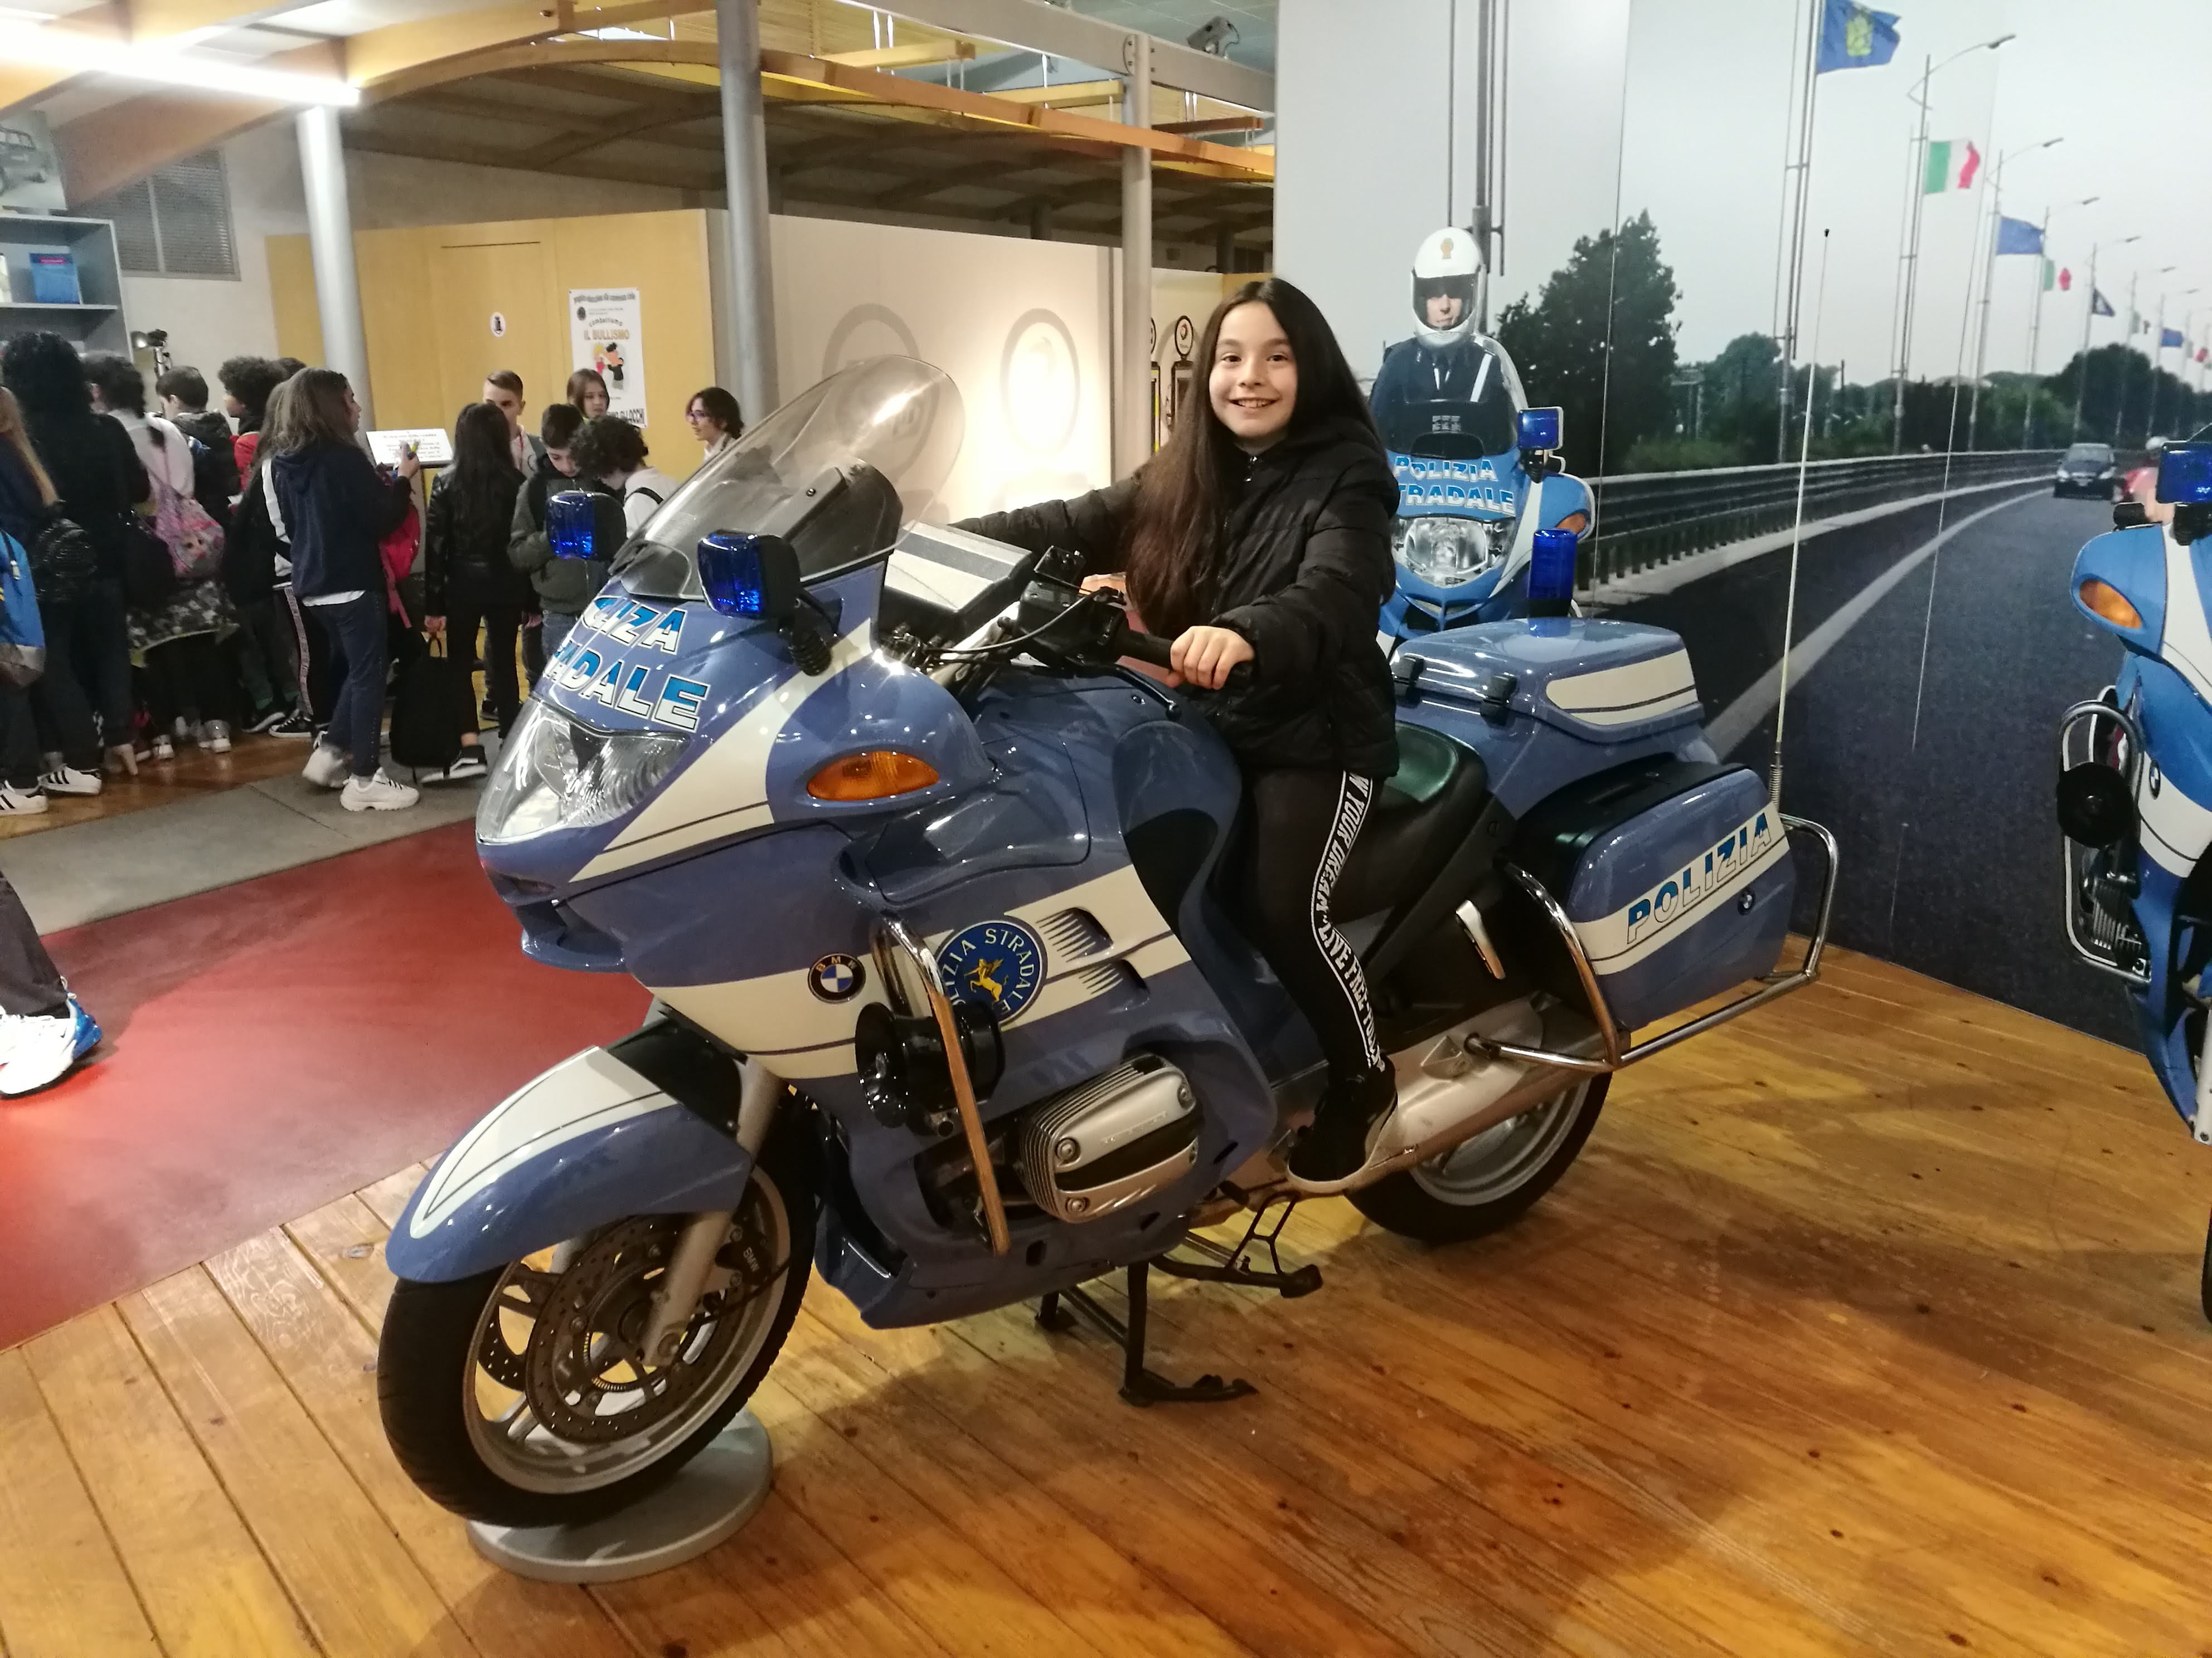
Uscite didattiche e campi-scuola

Slide 12
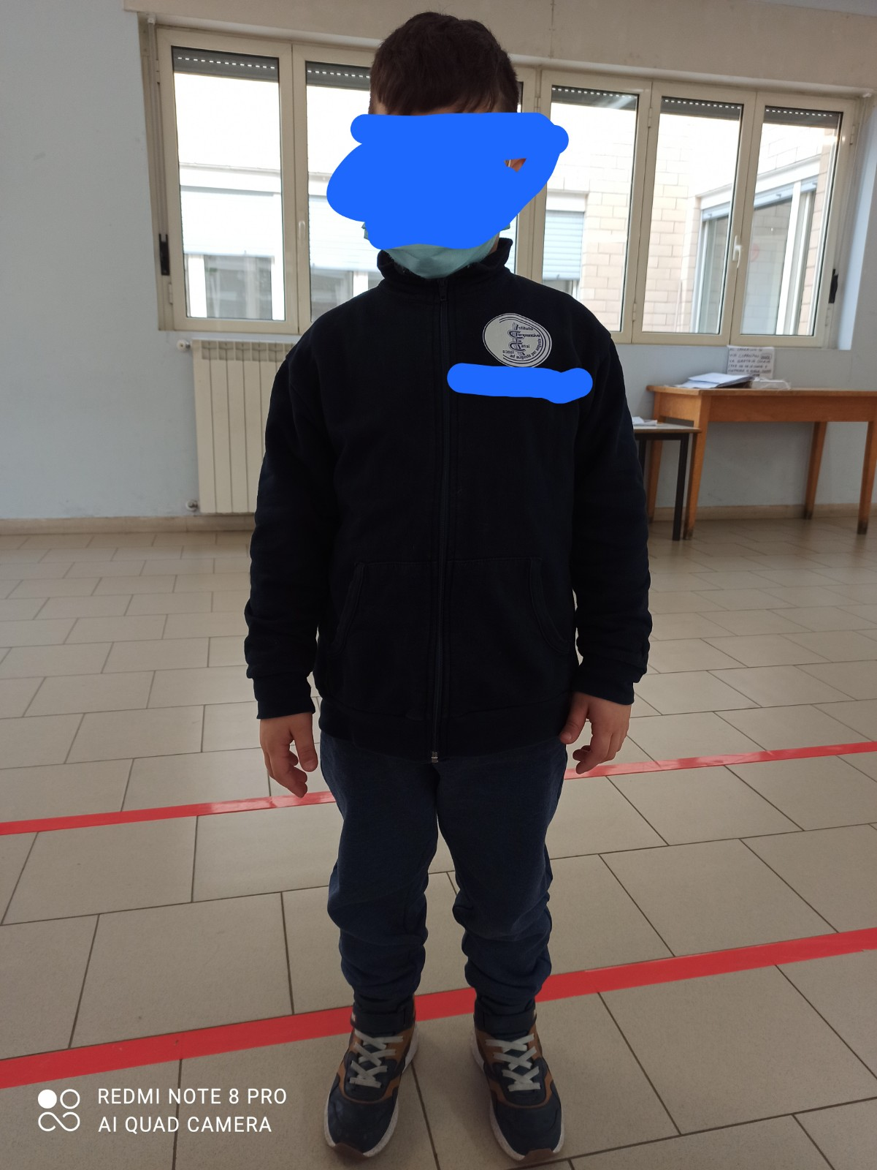
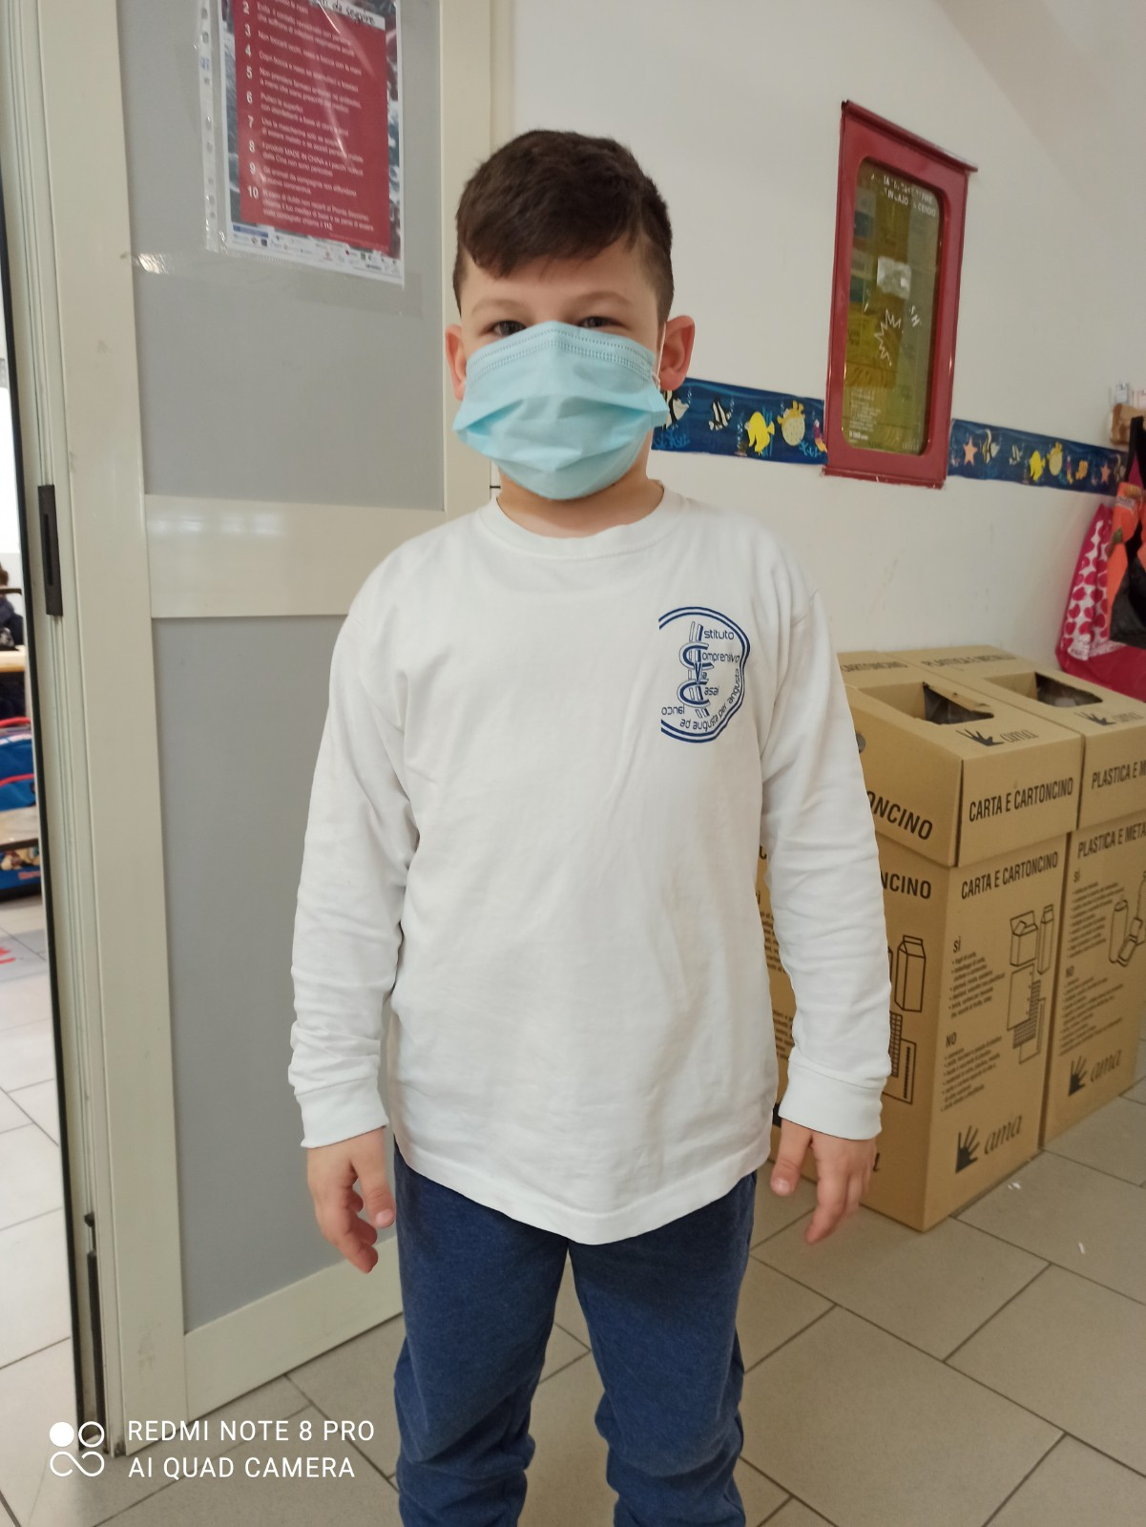
Gli alunni indossano la divisa scolastica costituita da pantalone blu, felpa blu o maglietta bianca con il logo della scuola

Slide 13
Comunicazioni scuola-famiglia
La scuola si avvale del registro elettronico in cui le famiglie possono giustificare le assenze dei figli e vedere i compiti assegnati e i voti delle verifiche periodiche.
Sul sito dell’Istituto, all’indirizzo www.iccasalbianco.edu.it, vengono pubblicate tutte le circolari e gli avvisi per le famiglie
Indirizzi email:
RMIC82200R@istruzione.it
RMIC82200R@pec.istruzione.it

